Slide 1
DirectX 图形程序设计 第四课 Windows编程基础
曾骏
zengjun@cqu.edu.cn

Slide 2
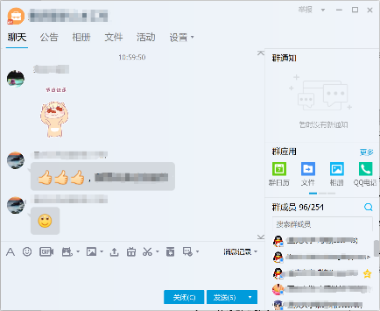
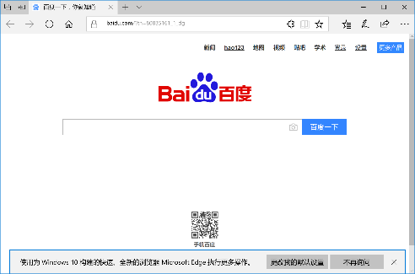
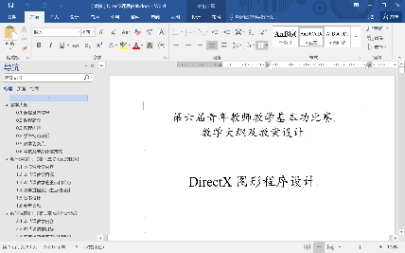
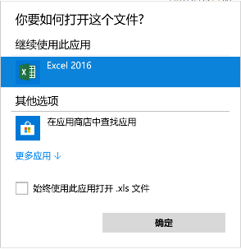
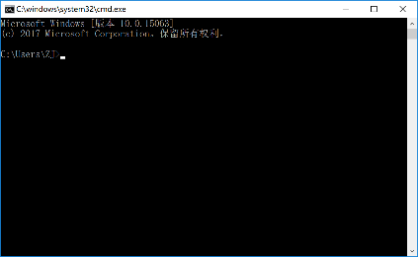
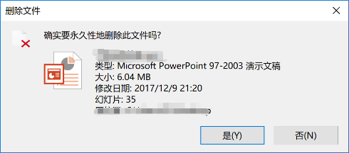
什么是窗口？
思考：根据你自己的理解，下面哪些是窗口哪些不是？
窗 口
窗 口
窗 口
（ A ）QQ聊天框
（ B ）Word编辑界面
（ C ）浏览器界面
窗 口
窗 口
窗 口
（ D ）选择对话框
（ E ）命令行运行界面
（ F ）打开方式选择框
5

Slide 3
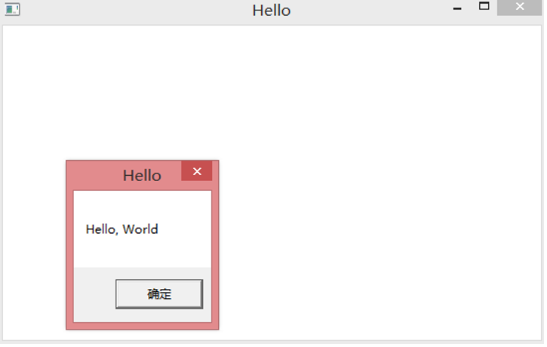
什么是窗口？
窗口是Windows 环境下的应用程序的基本界面单位。
但是很多人都误以为只有具有标题栏、状态栏、最大化、最小化按钮这样标准的方框才叫窗口，其实窗口的概念很广，例如对话框、选择框等也是窗口，只不过是一种特殊的窗口。
对本课程来说，一个主窗口就足够了，我们仅仅是在该主窗口的客户区绘制3D场景。
本章任务：
1.绘制一个最简单的主窗口
2.点击鼠标左键显示”Hello
World”消息框
6

Slide 4

事件(Event)
思考：如何让程序知道鼠标左键被点击了呢？
在Windows中，用户或系统中所发生的任何活动被当作事件来处理。所以当鼠标左键被点击，就会触发一个鼠标点击的事件。
下面哪些可以被当作事件来处理：
A 单击鼠标左键 B 鼠标移动 C 过了5秒钟
D 移动窗口 E 到了临晨12点 F 拷贝了N个文件
7

Slide 5
消息
思考：当一个事件触发之后，程序该如何处理点击这个事件呢？
对于所触发的每一个事件，Windows将其转换成消息的形式放在一个称为消息队列的内存区中，然后由Windows的消息发送程序选择适合的对象，将消息队列中的消息发送到欲接受消息的对象上。
消息中记录了事件的一些属性，比如鼠标左键点击的消息就记录了点击位置的坐标以及Ctrl和Shift键按下的情况。
8

Slide 6
一些消息的例子
消息的一些例子：
鼠标被移动会产生WM_MOUSEMOVE消息
鼠标左键被按下会产生WM_LBUTTONDOWN的消息
鼠标右键按下便产生WM_RBUTTONDOWN消息等等。
一个消息的结构如下：(换句话说一个消息包括以下内容)
typedef struct tagMSG{
HWND hwnd; //窗口句柄, 发生在哪个窗口上
UINT message; //消息标识号 ( WM_MOUSEMOVE, WM_LBUTTONDOWN, ... )
WPARAM wParam; //消息参数1
LPARAM lParam; //消息参数2
DWORD time;
POINT pt;
} MSG;

Slide 7
句柄
思考：消息是如何记录事件是在哪个窗口发生的呢？
每个消息都记录了触发事件的窗口的句柄。句柄（HANDLE）是资源的标识。按资源的类型，又可将句柄细分成
图标句柄（HICON）
光标句柄（HCURSOR）
窗口句柄（HWND）
应用程序实例句柄（HINSTANCE）等。
操作系统要管理和操作这些资源，都是通过句柄来找到对应的资源。
对于窗口而言，操作系统给每一个窗口指定的一个唯一的标识号即窗口句柄。
9

Slide 8
消息标识符
思考：程序是怎么知道是鼠标左键点下而不是右键或者其他键呢？
每个消息都会有一个消息标识符，用来记录是什么事件被触发了。比如：
鼠标被移动的消息标识符是WM_MOUSEMOVE
鼠标左键被按下的消息标识符是WM_LBUTTONDOWN
鼠标右键按下的消息标识符是WM_RBUTTONDOWN
键盘被按下的消息标识符是WM_KEYDOWN
……
更多消息标识符请参考 https://msdn.microsoft.com/enus/library/
windows/desktop/ms645533(v=vs.85).aspx
10

Slide 9
wParam与lParam参数
wParam 与 lParam参数用于指定消息的附加信息，这两个参数都是DWORD类型的，也就是双字或32位长度的，这两个参数可以通过高位字或低位字来存放信息
消息的wParam和lParam都是固定的，比如：
客户区鼠标消息WM_LBUTTONDOWN，lParam参数的低位是鼠标的客户区x坐标，高位是客户区y坐标。wParam参数是指示鼠标键及Shift和Ctrl键的状态。
击键消息，有WM_KEYUP、WM_KEYDOWN，其中wParam是虚拟键代码，lParam是包含属于击键的其他信息。lParam消息参数分为6个域，有重复计数、环境代码、键的先前状态等。
11

Slide 10
消息队列与消息循环
对于每一个正在执行的Windows程序,系统为其建立一个消息队列，用来存放该程序可能创建的各种窗口的消息。应用程序中含有一段消息循环代码，用来从消息队列中检索这些消息并把它们分发到相应的窗口函数中。
等待消息
发送消息
消息队列
是
是否需要处理的消息
消息处理函数
否
默认窗口函数
12

Slide 11
控制台程序和Windows程序
控制台程序与Windows程序的不同
控制台程序是一个顺序执行的过程，而Windows程序是由事件来驱动的。
开始
开始
过程1
事件1
消息循环
事件2
……
……
过程n
事件n
结束
结束
13

Slide 12
编写一个最简单的窗口
创建一个完整的窗口需要经过下面四个操作步骤：
设计一个窗口类；
注册窗口类；
创建窗口；
显示及更新窗口。

Slide 13
1.设计窗口类
typedef struct _WNDCLASS {
UINT style; //窗口样式
WNDPROC lpfnWndProc; //指向窗口过程函数
int cbClsExtra; //窗口类的附加内存空间(0)
int cbWndExtra; //窗口的附加内存空间(0)
HANDLE hInstance; //指向程序的实例句柄
HICON hIcon; //指向图标的句柄
HCURSOR hCursor; //指向光标的句柄
HBRUSH hbrBackground; //背景画刷句柄
LPCTSTR lpszMenuName; //菜单资源名
LPCTSTR lpszClassName; //指定窗口类的名称
} WNDCLASS;

Slide 14
2.注册窗口类
这里我们用RegisterClass函数来注册一个窗口类，其函数体如下：
ATOM RegisterClass(CONST WNDCLASS *lpWndClass);
参数lpWndClass：设计窗口类的对象指针

Slide 15
3.创建窗口
注册窗口后用CreateWindow函数创建窗口
HWND CreateWindow(
LPCTSTR lpClassName, //1.指向注册类名的指针
LPCTSTR lpWindowName, //2. 指向窗口名的指针
DWORD dwStyle, //3. 窗口风格
int x, //4. 窗口横坐标
int y, //5. 窗口纵坐标
int nWidth, //6. 窗口宽
int nHeight, //7. 窗口高
HWND hWndParent, //8. 父窗口句柄
HMENU hMenu, //9.菜单句柄
HANDLE hInstance, //10.窗口相关应用程序句柄
LPVOID lpParam //11. 用户自定义数据指针，NULL );

Slide 16
4.显示及更新窗口
创建窗口后用ShowWindow函数来显示窗口，其函数体如下：
BOOL ShowWindow(
HWND hWnd, //窗口创建成功后的句柄
int nCmdShow // 窗口显示状态 );
然后再用UpdateWindow函数来更新窗口
BOOL UpdateWindow(
HWND hWnd // 窗口创建成功后的句柄);

Slide 17
补充知识1
为什么不使用hPrevInstance？
在 Win16，窗口类仅注册的应用程序的第一个实例。因此，如果 hPrevInstance 不为 NULL，然后已经注册窗口类，则不会初始化应用程序。
在 Win32 下，hPrevInstance 记录始终为 NULL，原因是每个应用程序在其自己的地址空间中运行，并可能具有与另一个应用程序相同的 ID。

Slide 18
补充知识2
在程序中经常要用到一类变量，这个变量里的每一位(bit)都对应某一种特性。当该变量的某位为1时，表示有该位对应的那种特性，当该位为0时，即没有该位所对应的特性。当变量中的某几位同时为1时，就表示同时具有几种特性的组合。一个变量中的哪一位代表哪种意义，不容易记忆，所以我们经常根据特征的英文拼写的大写去定义一些宏，该宏所对应的数值中仅有与该特征相对应的那一位（bit）为1，其余的bit都为0。

Slide 19
补充知识3
ZeroMemory，是美国微软公司的软件开发包SDK中的一个宏。 其作用是用0来填充一块内存区域，使用结构前清零，而不让结构的成员数值具有不确定性，是一个好的编程习惯。
声明
void ZeroMemory( PVOID Destination,SIZE_T Length );
参数
Destination :指向一块准备用0来填充的内存区域的开始地址。
Length :准备用0来填充的内存区域的大小，按字节来计算。
返回值
无

Slide 20
附加题
刚才的代码中调用CreateWindow时，两个“Hello”可以不一样吗？如果不可以，会产生什么结果？
消息循环中的DispatchMessage(&msg)可以被注释掉吗？如果不可以，会产生什么结果？
ZeroMemory(&msg, sizeof(MSG))可以被注释掉吗？如果不可以，会产生什么结果？

